Slide 1



Python爬取英雄联盟官网
@居然
简书:ju7ran
微信:logic_juran

Slide 2



web开发（后端）
爬虫开发
人工智能
数据分析

Slide 3
Python爬虫
Python爬虫
什么是爬虫？
就是抓取网页数据的程序
爬虫怎么抓取网页数据？
网页三大特征：
1 网页都有自己唯一的URL
2 网页都是HTML来描述页面信息
3 网页都使用HTTP/HTTPS协议来传输HTML数据
爬虫的设计思路：
1.确定爬取的URL地址

Slide 4
Python爬虫
requests
安装：pip install requests
requests库的七个主要方法
方法 解释
requests.request() 构造一个请求，支持以下各种方法
requests.get() 获取html的主要方法
requests.head() 获取html头部信息的主要方法
requests.post() 向html网页提交post请求的方法
requests.put() 向html网页提交put请求的方法
requests.patch() 向html提交局部修改的请求
requests.delete() 向html提交删除请求

Slide 5
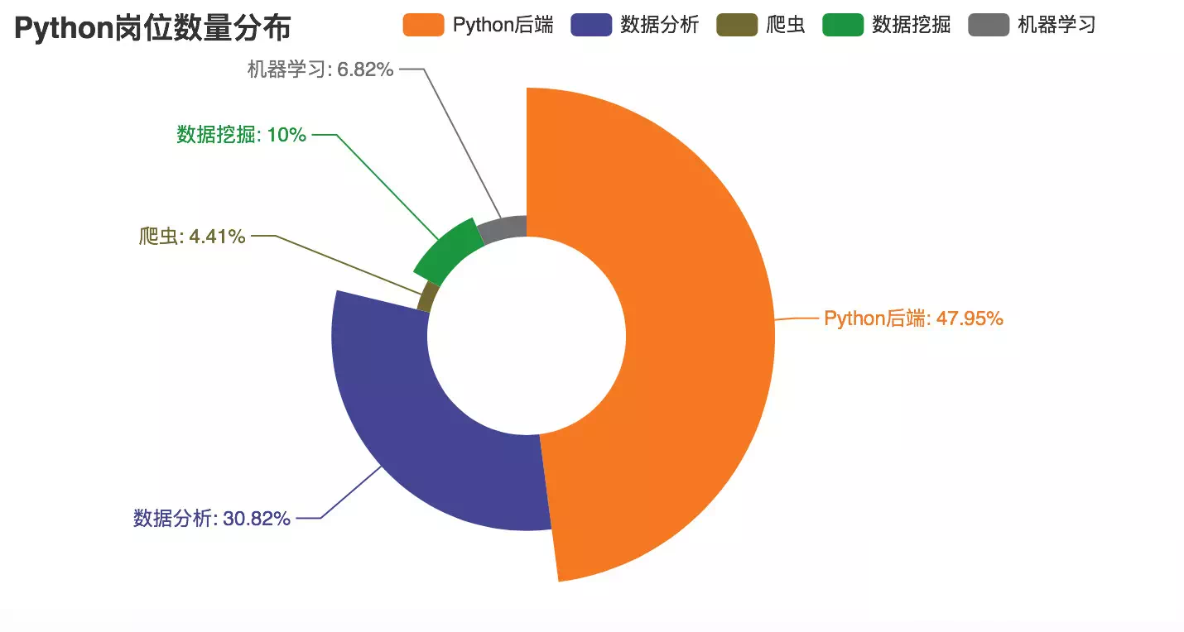
Python
Python岗位

Slide 6
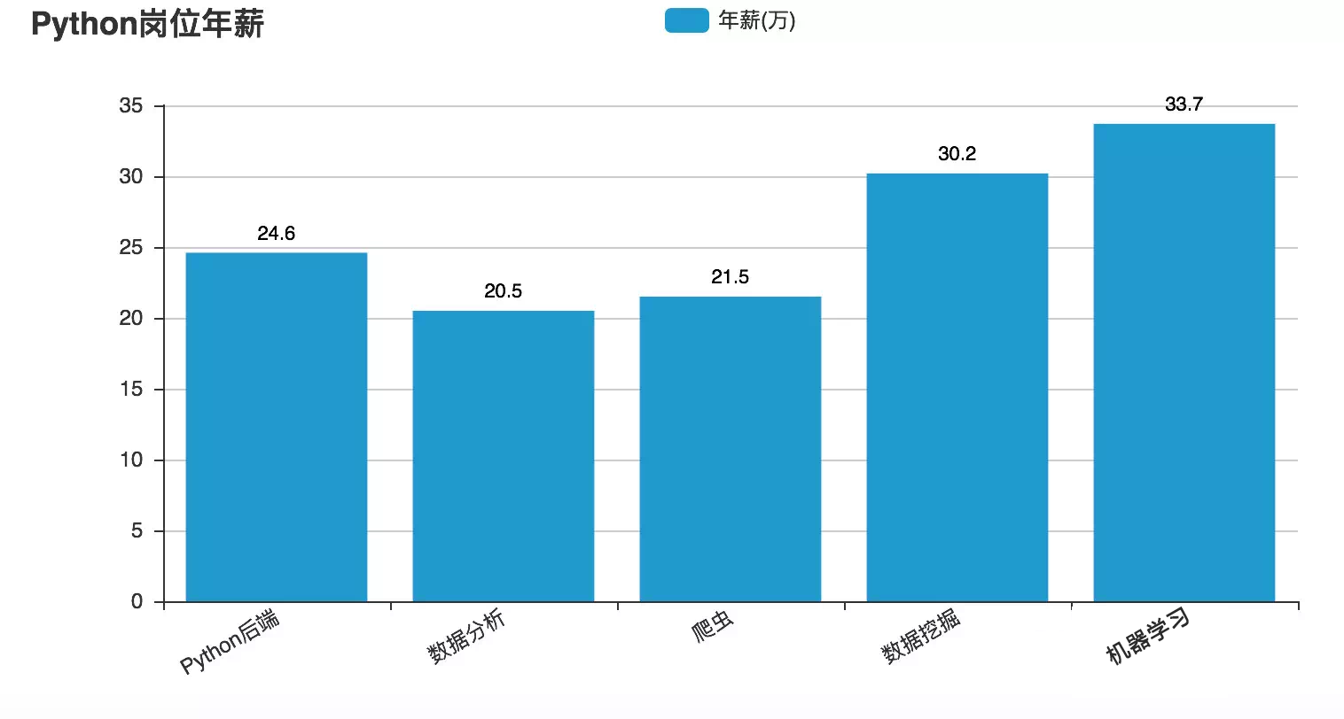
Python
Python年薪

Slide 7
Python
山月记
我不敢下苦功琢磨自己,怕终于知道自己并非珠玉;然而心中又存在一丝希冀,便又不肯甘心与瓦砾为伍

Slide 8

THANK YOU
https://logicedu.ke.qq.com

